Slide 1
ГБОУ Гимназия № 1505
«Московская городская педагогическая гимназия – лаборатория»
Влияние концентрации микроэлементов на рост кресс- салата
Автор Полякова Анастасия 10 А
Научный руководитель Кудряшова Елена Евгеньевна
Москва 2016/2017 год

Slide 2
Макроэлементы
Макроэлементы- необходимые химические вещества для роста растений, вносимые в почву в большом количестве.

Slide 3
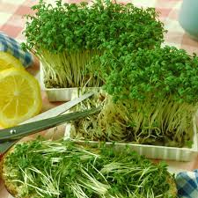
Актуальность
Концентрация макроэлементов может быть как недостаточной, так и избыточной.
И то и другое плохо, поэтому выбор оптимальной концентрации макроэлементов влияет на урожайность растений.

Slide 4
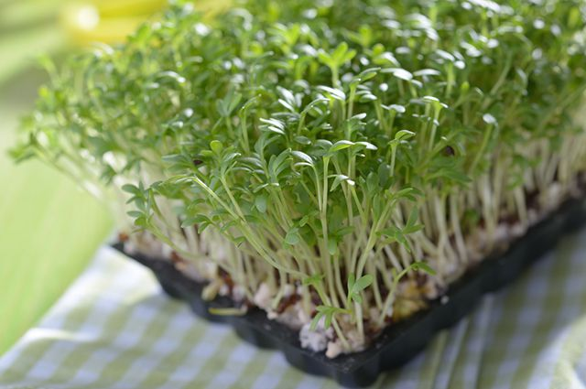
Цель
Выбор опытным путём оптимальной концентрации элементов для наибольшего роста кресс-салата.
Объект исследования- кресс- салат.
Предмет исследования- рост кресс- салата.

Slide 5
Задачи
1) Теоретическое обоснование физиологических особенностей кресс- салата.
2) Обзор микроэлементов и влияние их на рост кресс- салата.
3) Проведение экспериментов с различными концентрациями макроэлементов в растворе, вносимым в почву с кресс- салатом.
4) Обобщение результатов и выводы.

Slide 9
Список литературы
1) Власюк П.А."Биологические элементы в жизнедеятельности растений".
2) Булыгин С.Ю., Демишев Л.Ф., Доронин В.А."Макроэлементы в сельском хозяйстве".
3) Дудченко Л. Г., Козьяков А. С., Кривенко В. В. "Пряно-ароматические и пряно-вкусовые растения".
4) Каталымов М.В. "Микроэлементы и микроудобрения".

Slide 10
В процессе проведённого эксперимента было доказано:
Рост кресс-салата зависит от введения макроудобрений.
Рост кресс- салата зависит от типа макроудобрений. Эффективнее всего для данного растения явился суперфосфат.
Рост кресс-салата зависит от концентрации макроудобрений в растворе.
Растения с коротким вегетативным периодом не нуждаются в удобрениях. Достаточно минеральных веществ в почве, воды и света.

Slide 11
Спасибо за помощь в работе моему консультанту Кудряшовой Е.Е. и рецензенту Шалимовой Е.Г.

Slide 12
Спасибо за внимание!

